Slide 1
DESARROLLO DE ENTORNOS WEB
JAVASCRIPT – Arreglos JS

Slide 2
Contenidos o temas
Arreglos en JavaScript
Operaciones con arreglos
Acceso a los elementos de un arreglo
Recorridos de arreglos

Slide 3
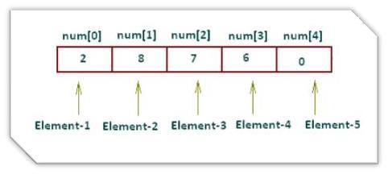
Arreglos en JavaScript
En programación, un arreglo es una colección de elementos o cosas. Los arreglos guardan datos como elementos y los regresan cuando los necesitas.

Slide 4
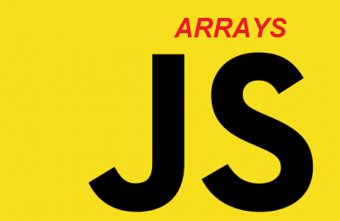
Arreglos en JavaScript
El objeto Array de JavaScript es un objeto global que es usado en la construcción de arrays, que son objetos tipo lista de alto nivel.

Slide 5
Arreglos en JavaScript
Los arrays son objetos similares a una lista cuyo prototipo proporciona métodos para efectuar operaciones de recorrido y de mutación. Tanto la longitud como el tipo de los elementos de un array son variables. Dado que la longitud de un array puede cambiar en cualquier momento, y los datos se pueden almacenar en ubicaciones no contiguas, no hay garantía de que los arrays de JavaScript sean densos; esto depende de cómo el programador elija usarlos.

Slide 6
Operaciones con arreglos
Los arrays cuentan con muchos métodos. Para hacer las cosas más sencillas. Algunos métodos que agregan o extraen elementos del inicio o final de un array:
arr.push(...items) – agrega ítems al final,
arr.pop() – extrae un ítem del final,
arr.shift() – extrae un ítem del inicio,
arr.unshift(...items) – agrega ítems al principio.

Slide 7
Operaciones con arreglos
Al igual que los String, saber el número elementos que tiene un array es muy sencillo. Sólo hay que acceder a la propiedad .length, que nos devolverá el número de elementos existentes en un array.

Slide 8
Operaciones con arreglos
Crear un array:

Slide 9
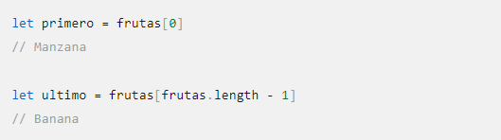
Operaciones con arreglos
Acceder a un elemento de Array mediante su índice:

Slide 10

Operaciones con arreglos
Añadir un elemento al final de un Array:

Slide 11

Operaciones con arreglos
Eliminar el último elemento de un Array:

Slide 12

Operaciones con arreglos
Añadir un elemento al principio de un Array:

Slide 13

Operaciones con arreglos
Eliminar el primer elemento de un Array:

Slide 14
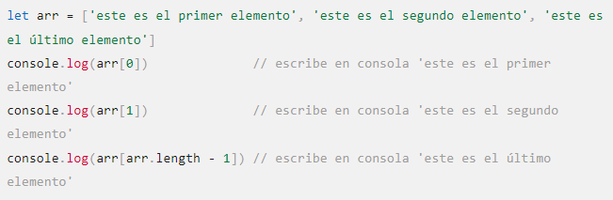
Acceso a los elementos de un arreglo
Los índices de los arrays de JavaScript comienzan en cero, es decir, el índice del primer elemento de un array es 0, y el del último elemento es igual al valor de la propiedad length del array restándole 1. Si se utiliza un número de índice no válido, se obtendrá undefined.

Slide 15
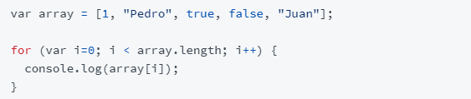
Recorrido de un arreglo
Recorrer un Array:

Slide 16

GRACIAS

